Slide 1
Arquitectura Orientada a Servicios (SOA)
Integrantes del Equipo
David Villanueva Potosí
Brandon Duván Guevara Rodríguez
Erick Santiago Vasquez Reyes

Slide 2
1. SOA: Definición
Principios
Qué es: estilo de arquitectura que divide el software en servicios independientes. Cada uno hace una función de negocio y publica un contrato.
Metáfora: un centro comercial; cada local hace una cosa y, si uno cierra, los demás siguen abiertos.
Sirve para: integrar sistemas viejos y nuevos, reutilizar lógica y cambiar una parte sin romper todo.
Contrato estándar: describe qué ofrece.
Bajo acoplamiento: depende del contrato, no del código.
Reutilización: varias apps usan el mismo servicio.
Autonomía: cada servicio controla su lógica y datos.
Abstracción: el consumidor no ve el interior.
Composición: servicios simples forman procesos.

Slide 3
2. SOA: Características
Cómo se organiza
Cómo funciona
Proveedor: implementa y publica el servicio.
Consumidor: lo busca y lo usa (app web o móvil).
Registro: catálogo donde se publican los contratos.
Capas: consumidores, procesos, servicios de negocio, datos e integración (ESB, gateway, broker).
El proveedor publica su contrato.
El consumidor busca el servicio.
Envía un mensaje (SOAP/XML o REST/JSON) por HTTP o colas.
El proveedor responde; su código interno no se ve.
Además: los servicios no guardan estado y funcionan en distintas plataformas.

Slide 4
3. SOA: Diagrama
Registro de servicios
1 El proveedor publica su contrato en el registro.
2 El consumidor busca el servicio.
3 Lo invoca con un mensaje.
4 El proveedor responde.
2 busca
1 publica contrato
Consumidor
3 invoca
Proveedor
4 responde

Slide 5
SOA: ventajas
✔
Reutilización
✔
Bajo acoplamiento
Un mismo servicio lo usan varias aplicaciones, sin volver a escribir el código.
Los servicios dependen del contrato, no del código de los demás.
✔
Escalabilidad y flexibilidad
✔
Integración
Cada servicio crece por separado y se puede cambiar sin tocar el resto.
Conecta sistemas viejos y nuevos, incluso hechos en lenguajes distintos.
Si un servicio cambia o falla, el resto del sistema sigue funcionando.

Slide 6
SOA: desventajas
✖
Mayor complejidad
✖
Latencia de red
Hay que diseñar, desplegar y mantener muchos servicios en lugar de una sola aplicación.
Cada llamada entre servicios viaja por la red, y eso es más lento que una llamada interna.
✖
Gobierno de contratos
✖
Seguridad y monitoreo
Los cambios en una API se deben versionar para no romper a quienes la consumen.
Hay más puntos de entrada que proteger y es más difícil seguir una petición de principio a fin.
En proyectos pequeños, SOA puede ser exagerado.

Slide 7
Tecnologías relacionadas
⚛
React
DB
MySQL
☁
Nube
Interfaz (cliente)
Datos (persistencia)
Despliegue y servicios
Observer: el estado y los hooks (useState, useEffect) vuelven a dibujar los componentes que dependen de él.
Mediator: Context o Redux centralizan la comunicación entre componentes.
En SOA, un servicio es dueño de sus datos y los expone por una API.
La interfaz nunca consulta la base directamente: siempre pasa por el servicio.
Los servicios se publican como APIs en AWS, Azure o Google Cloud y escalan por separado.
Las colas y el pub/sub aplican la idea de Observer a gran escala.

Slide 8
Cómo encajan en una misma solución
React
Cliente / interfaz
Servicio SOA
API REST
MySQL
Base de datos
Observer: los componentes se suscriben al estado y se actualizan solos.
Expone operaciones por contrato y hace de intermediario entre la interfaz y los datos.
Guarda la información; solo el servicio dueño de los datos accede a ella.
Nube: aloja los servicios, los escala por separado y ofrece colas de mensajes (pub/sub) para notificar eventos entre ellos.

Slide 9
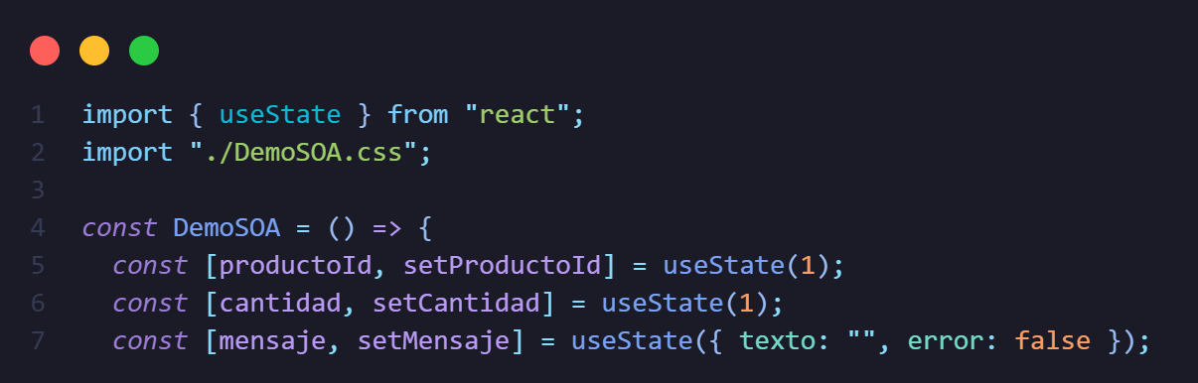
6. Demostración SOA

Slide 10
Patrones Observer y Mediator

Slide 11
1. Patrones: Definición
Observer
Mediator
Qué es: relación uno a muchos; si el Subject cambia, avisa a todos sus Observers.
Metáfora: un canal de YouTube y sus suscriptores.
Sirve para: reaccionar a cambios sin que el emisor conozca a quién avisa.
En SOA: publish/subscribe con un broker (RabbitMQ, Kafka).
Qué es: un intermediario que centraliza la comunicación entre componentes.
Metáfora: la torre de control de un aeropuerto.
Sirve para: evitar una maraña de dependencias y coordinar en un solo lugar.
En SOA: orquestador, ESB o API Gateway.

Slide 12
2. Patrones: Características
Observer
Mediator
Componentes: Subject, Observer, subscribe(), unsubscribe(), notify() y update().
Por dentro: el Subject guarda una lista de observadores y la recorre al notificar:
se registran con subscribe()
cambia el estado y llama notify()
cada uno recibe update()
En SOA: el broker hace de lista y entrega el evento a cada suscriptor.
Componentes: interfaz Mediator, mediador concreto y Colleagues.
Por dentro: los Colleagues solo conocen al mediador:
un Colleague le avisa lo que necesita
el mediador decide a quién, en qué orden y con qué reglas
los demás responden al mediador
En SOA: el ESB o gateway enruta, transforma y coordina.

Slide 13
3. Patrones: Diagramas
Observer
Mediator
Observer A
Mediator
Subject
notify()
Observer B
Colleague A
Colleague B
Colleague C
Observer C
El Subject avisa a todos sus Observers con notify(). En SOA, el broker entrega el evento.
Todos hablan con el Mediator, que coordina; los Colleagues no se conocen entre sí.

Slide 14
Observer: ventajas y desventajas
Observador A
Ventajas
Emisor y receptores desacoplados: se agregan suscriptores sin tocar al sujeto.
Actualiza varias vistas a la vez y en tiempo real.
Sujeto
notifica
Observador B
Desventajas
Cascadas de actualizaciones difíciles de depurar.
Fugas de memoria si no se cancela la suscripción.
Observador C

Slide 15
Mediator: ventajas y desventajas
Módulo A
Módulo B
Ventajas
Los módulos solo conocen al mediador, no entre sí: menos dependencias.
El código queda más ordenado y fácil de mantener.
Mediador
coordina
Desventajas
El mediador puede crecer hasta volverse un 'objeto Dios'.
Si falla, se cae toda la comunicación entre componentes.
Módulo C
Módulo D

Slide 16
Ideas para llevarse
1
SOA
Gana escalabilidad y reutilización, a cambio de más complejidad. Ideal para sistemas grandes y distribuidos.
2
Observer y Mediator
Resuelven problemas distintos: Observer reparte los cambios a muchos; Mediator centraliza la comunicación entre muchos.
3
React, MySQL y la nube
Se combinan bien: interfaz reactiva, servicios por contrato y datos persistentes, todo desplegado y escalable en la nube.

Slide 17
Comparativa rápida
Criterio | SOA | Observer | Mediator
Tipo | Arquitectura | Patrón de diseño | Patrón de diseño
Comunicación | Servicios por red (HTTP, mensajes) | Uno a muchos | Muchos a muchos, a través de un centro
Acoplamiento | Bajo, por contratos | Bajo, por suscripción | Bajo entre componentes
Riesgo principal | Complejidad y latencia | Cascadas y fugas de memoria | Mediador sobrecargado

Slide 18
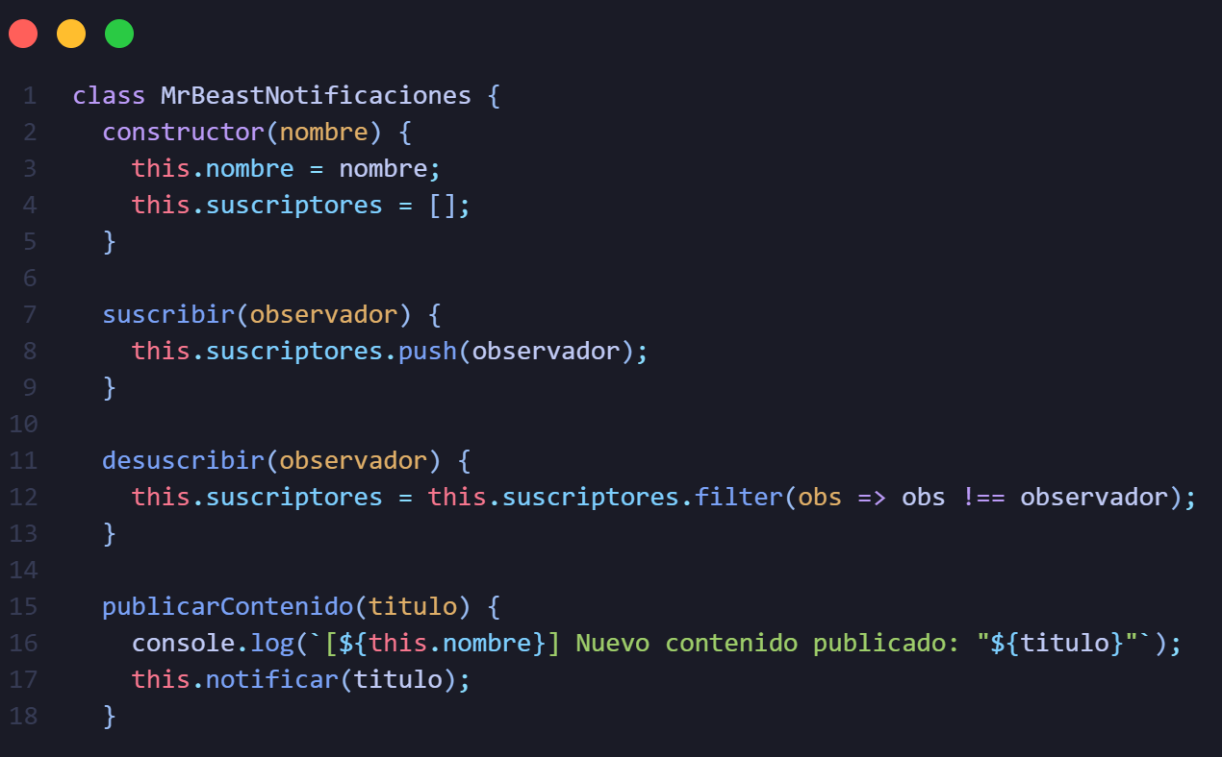
6. Demostración Observer

Slide 19
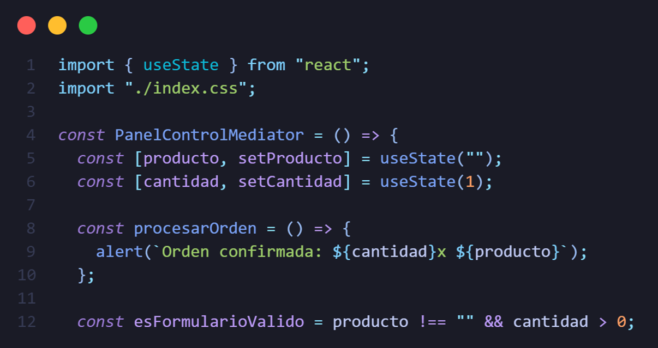
6. Demostración Mediator

Slide 20
7. Conclusión
Si necesitas | Usa
Integrar sistemas o equipos independientes que escalan por separado | SOA
Que varios objetos reaccionen a un cambio de estado | Observer
Coordinar muchos componentes que hoy se llaman entre sí | Mediator
No compiten: se combinan. SOA organiza el sistema; Observer y Mediator organizan su código.

